Slide 1


藥草喻
方

Slide 2
方
芳香按摩棒

Slide 3
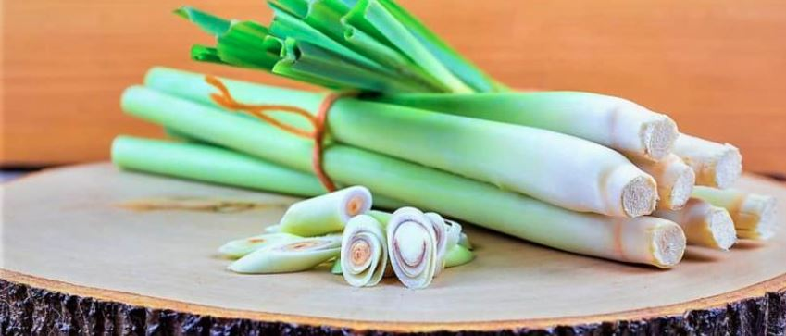
香茅
香茅
香茅的成分可防止某些細菌與酵母菌
的增長，也可舒緩疼痛、退燒、
促進子宮收縮與排經順暢，
並具有抗氧化特性。常用於治療消化道痙攣
、高血壓、抽搐、疼痛、嘔吐、咳嗽、
發燒、一般感冒、疲憊等。香茅還能殺死細菌，
以及作為溫和的收斂劑使用。
民眾會將香茅精油，直接塗抹於皮膚上，
以治療頭痛、胃痛、腹痛和肌肉痠痛、香港腳、割傷、肌腱炎
、扭傷、關節疼痛。而有些會透過芳香療法，
讓香茅精油順著呼吸進入人體的方式，治療肌肉痠痛。

Slide 4
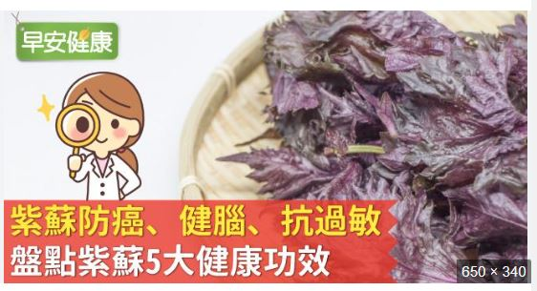
紫蘇富含多種營養成分，有豐富β-胡蘿蔔素、鈣、維生素B1、B2、B6、維生素C、維生素E、維生素K、菸鹼酸，
礦物質則有鐵、鉀、鎂、鋅等，以及植化素-迷迭香酸。紫蘇葉獨特的香氣是由一種多酚類物質——紫蘇醛所造成的，紫蘇醛具有很好的的抗菌和防腐作用。
增強免疫力於喜馬拉雅山麓，於宋朝引進中國，本草綱目說紫蘇「解肌發表，散風寒，行氣寬中，消痰利肺，和血，溫中，止痛，定喘，安胎，解魚蟹毒，治蛇犬傷。」，而後又傳到了日本，反而讓日本人為之著迷，在日本的日常飲食裡，還真少不了紫蘇的存在。以現代眼光來看，紫蘇富含多種營養成分，有豐富β-胡蘿蔔素了紫蘇的存在。以現代眼光來看，紫蘇富含多種營養成分，有豐富β-胡蘿蔔素、鈣、維生素鋅等

Slide 5
功效:1.緩解過敏症狀緩解過敏症狀
紫蘇種子中的α-亞麻酸、木犀草素、迷迭香酸可以抑制引起花粉過敏、異位性皮膚炎等過敏原的作用，因而有緩解過敏症狀的效果。2.增進食慾、強烈的抗菌作用，有助於預防食物中毒。
3.促進眼部健康:紫蘇富含β-胡蘿蔔素，可在體內轉化為維生素A產，預防夜盲症和眼睛疲勞
4.增強免疫力:紫蘇中富含維生素C，可以增強白血球的功能，並對抗病毒。紫蘇中β-胡蘿蔔素和維生素C的協同作用可以增強免疫力，減少感冒的機會
5.血液暢通:紫蘇中含有的α-亞麻酸在體內轉變為EPA，可以減少壞的（LDL）膽固醇和三酸甘油脂，因此可以幫助血液保持暢
Notes:
我們唱過歌 玩了團康 再來猜個謎
青山無所爭 福田用心耕 請長者猜兩個字 答案靜思

Slide 6
芳香萬壽菊除了具有較高的藥用價值以外，
它的花或根也是可以入藥的，具有清熱解毒，
化痰止咳的功效，對於呼吸道感染，百日咳，
氣管炎，眼角膜炎等病癥具有很好的藥用價值。
清熱解毒，化痰止咳；有香味，可作芳香劑；
可用作抑菌、鎮靜、解痙劑。 含揮發油，有鎮靜、降壓解經痙及抗炎作用。
Notes:
冷笑話-您幸福嗎？我姓溫不幸福
這個世界上的人，都有各自不同的種族、生長背景，高矮胖瘦、個性與習慣等等，對於生命如何達到幸福的標準，以及採取的手段與過程，也各自不同，有的人幸運地功成名就，但是家庭卻不圓滿，有的人婚姻和樂，身體卻不健康，也有人身心健全，但是怎麼樣也賺不到錢，反而還背負一身債務。
我們先來看聽幾個故事 再來想想自己幸不幸福？

Slide 7
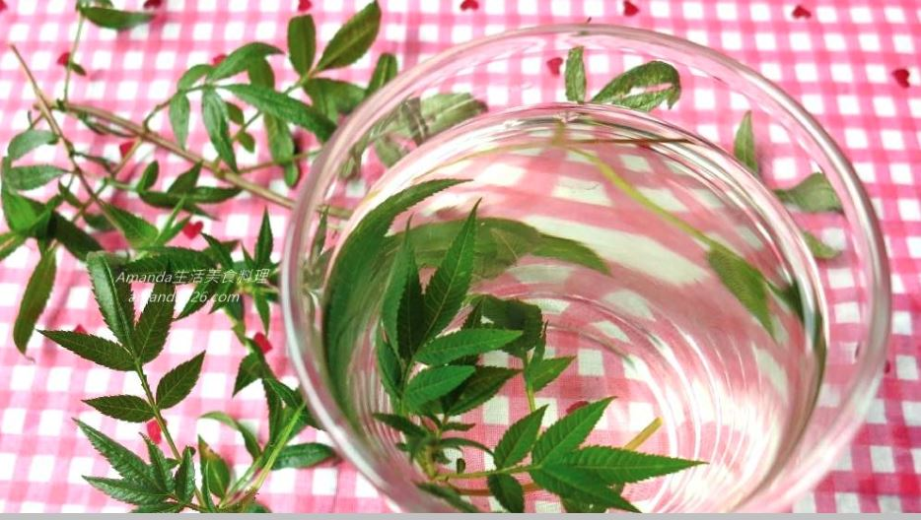
芳香萬壽菊枝葉除了可以沖茶飲，
嫩葉還可以煎蛋，
最特別的是還有防蚊作用。

Slide 8
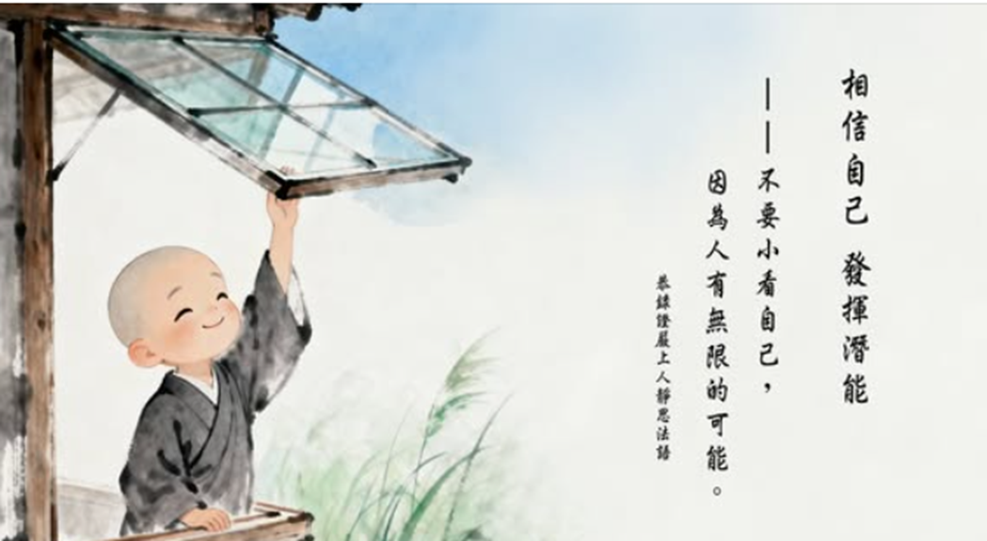

Slide 9
草木花卉百千奇，山川溪谷各安棲顏色各異、形態不一；

Slide 10
按摩
急性拉傷不按
頸椎 不可按
不可太用力

Slide 11
按摩
一比壓壓
一比捏捏
一比拍拍
一比捶捶

Slide 12

不要以為自己很渺小，其實每
個人都可以貢獻他的力量，您可
以依照您的根性，總有可以去幫
助眾生的地方，成為人間菩薩。
結語:
Notes:
我們可以這麼理解就是，這一種善法，普遍性的善法，其實是超越時間、空間，或者超越不同的人種、文化，都有普遍去學習接受的可能性。就好像雲成為雨普降甘霖

